Slide 1
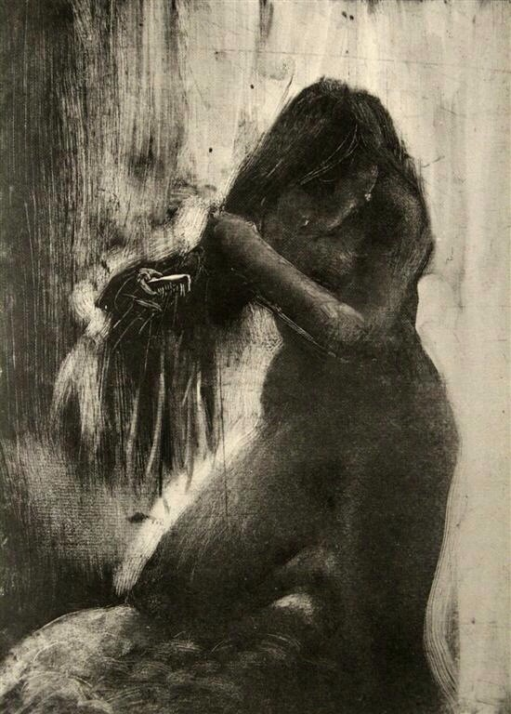

Slide 2
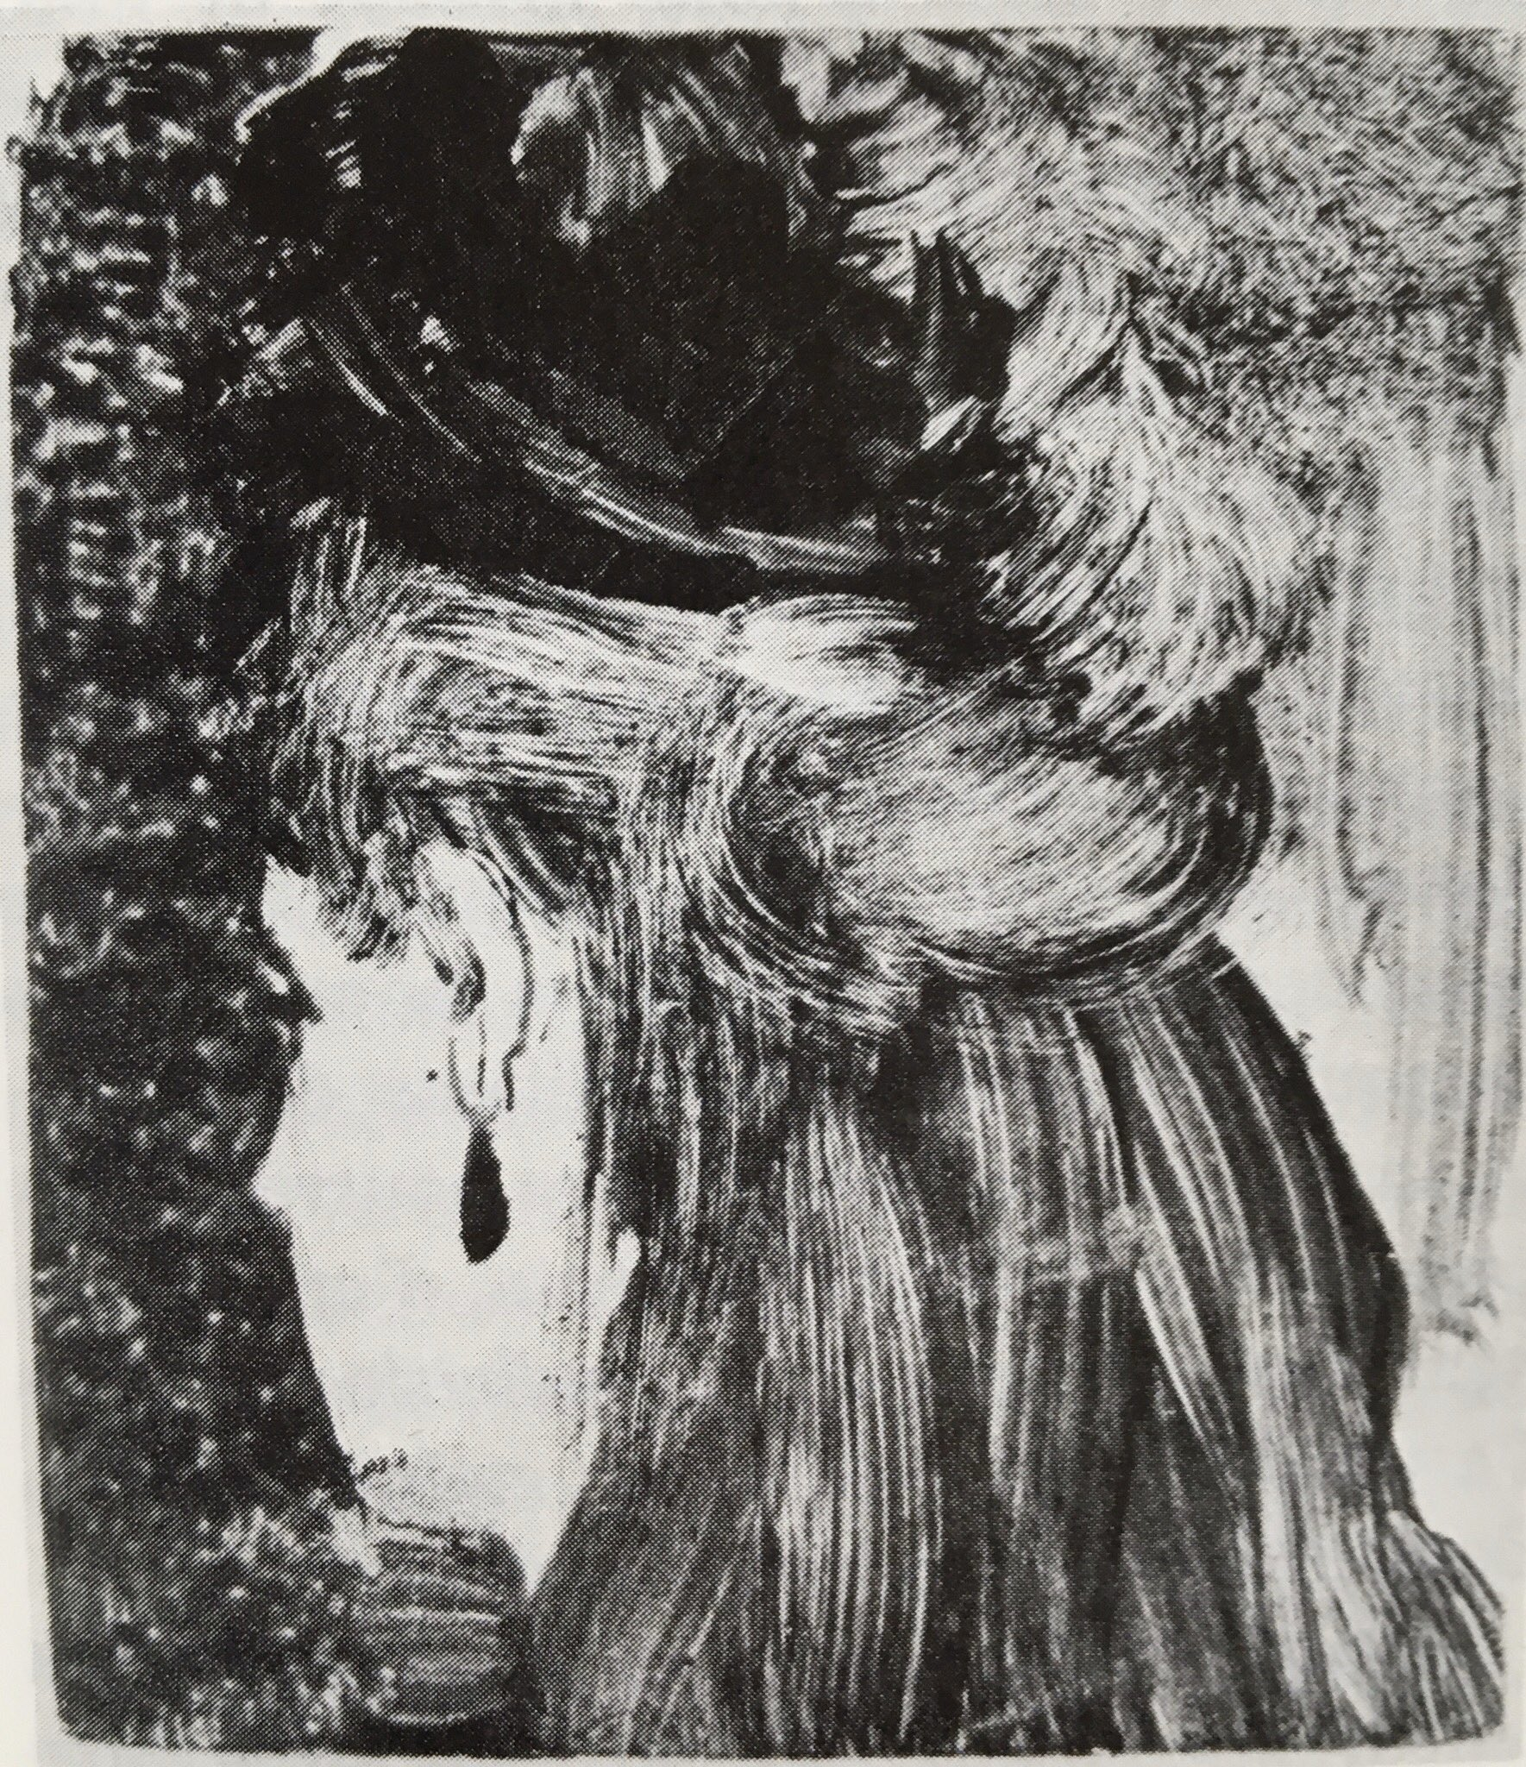

Slide 3
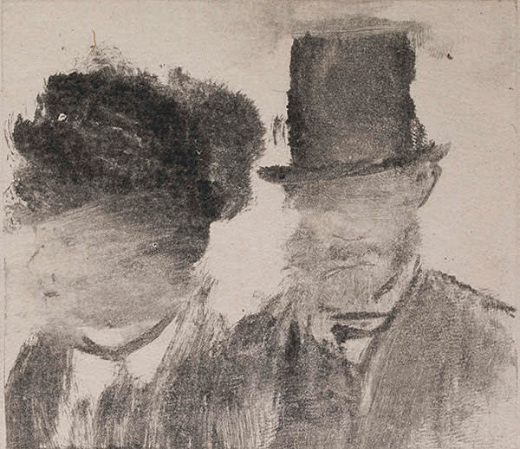
Heads of a man and a woman,
monotype, by Edgar Degas,
1877-80, via the British Museum

Slide 4
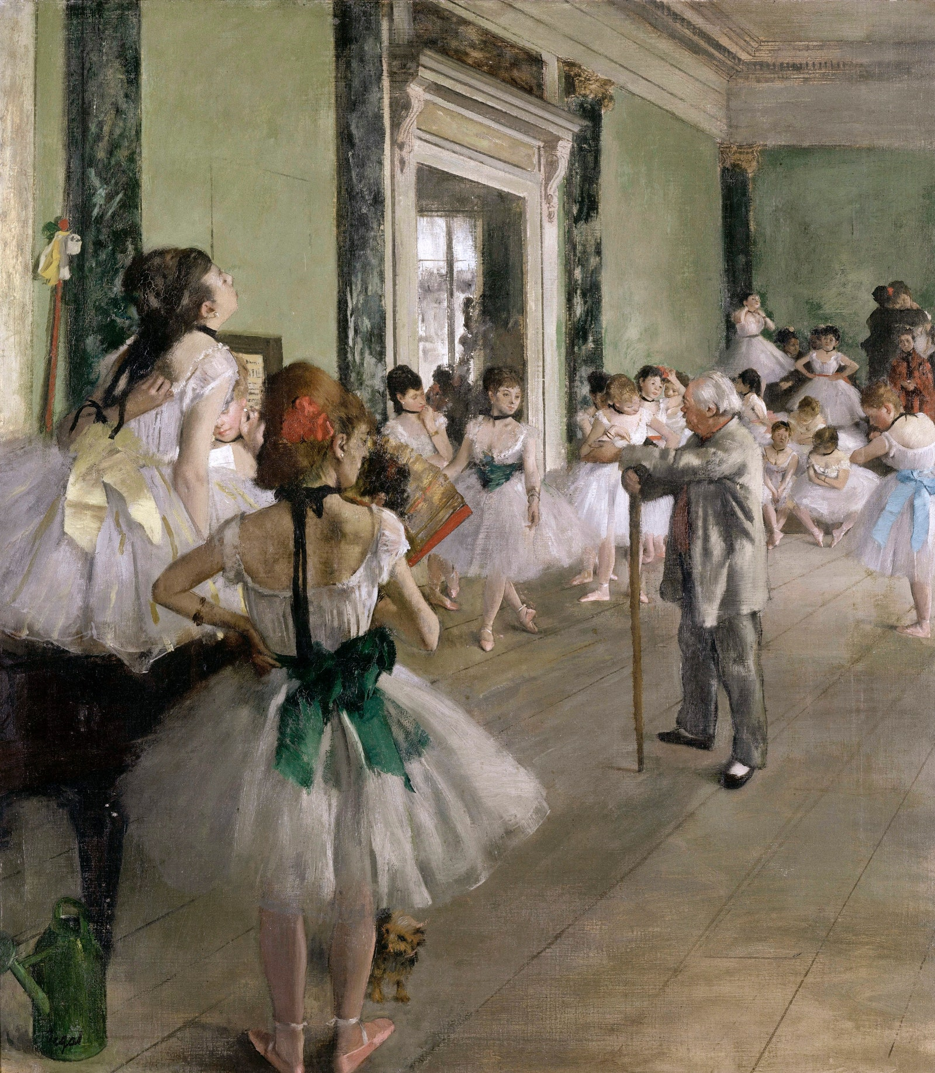
Edgar Degas (1834–1917)
Edgar Degas markerede sig som en af de betydeligste kunstnere for den tidlige modernisme. Han indtog en særstilling i gruppen af impressionister på grund af sin iøjnefaldende og radikale malemåde. Især er hans særegne beskæringer af motiverne og de nærmest voyeurististiske iagttagelser af livet omkring ham bemærkelsesværdige. Centralt i hans værk står også den grænsesøgende udforskning af mulighederne indenfor pastelteknik, monotypi, skulptur og fotografi.
Motivverden: Portrætter, historiemalerier, “det moderne liv”, balletdanserinder, vaskekoner, kvinder ved deres toilette og væddeløbsheste.
Kilde: https://ordrupgaard.dk/udstillinger/edgar-degas/
Degas: ”Danseklassen”, 1874
https://www.metmuseum.org/art/collection/search/438817

Slide 5
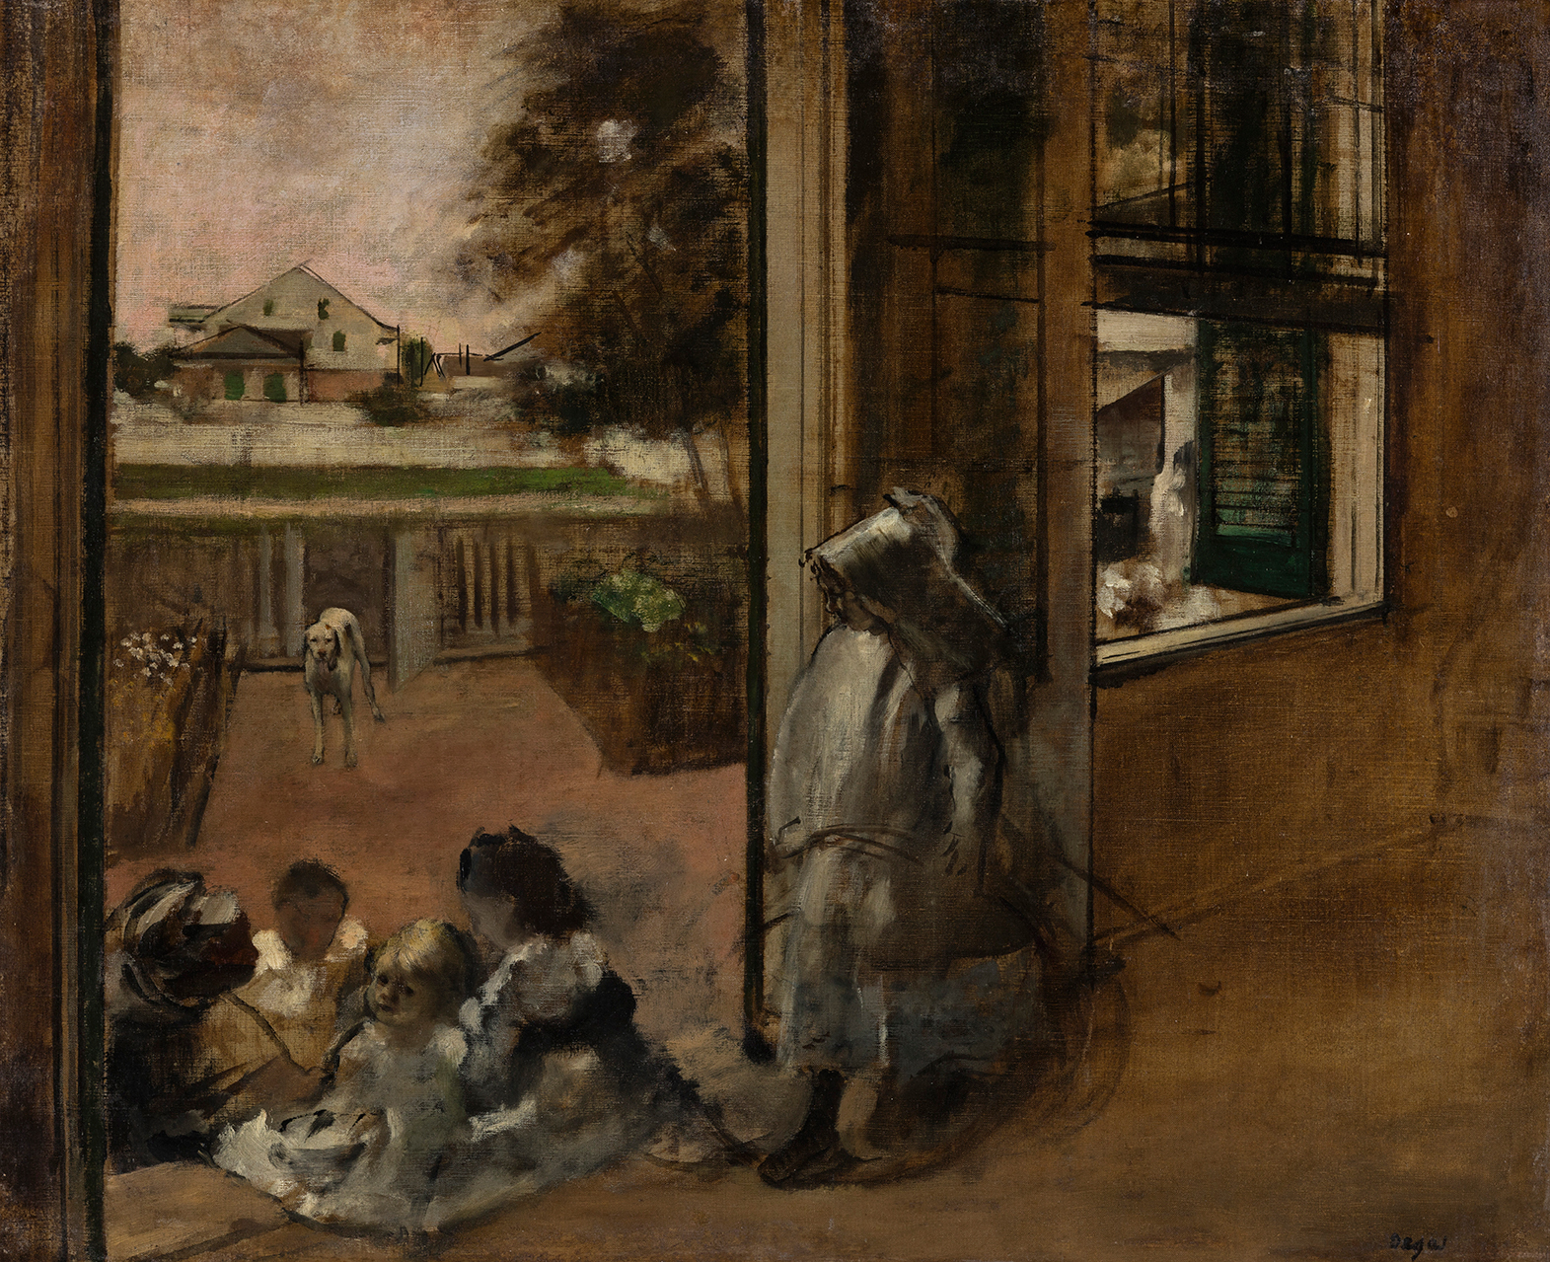
Gårdhave ved et hus (New Orleans) er malet under Degas’ ophold hos sin familie i New Orleans i 1872-73. Han udstillede det på den 2. impressionistudstilling i 1876 som “une esquisse” (en skitse). Netop det skitseprægede og ufærdige udtryk er kendetegnende for hans værker fra denne periode, og det er i høj grad med til at gøre billederne interessante.
Typisk for Degas er denne malemåde nemlig koblet med en formfast og skarpt optegnet kontur, og modsætningen mellem det skitseprægede og den klare linie forstærker billedets radikalitet. Arkitekturen er tydeligt angivet og fastholdt af sorte perspektiviske streger, mens børnene og havebevoksningen er malet meget løst. Det giver en overordnet analytisk effekt og efterlader ikke indtryk af, at Degas er interesseret i lige præcis disse børn. Der er en grad af distance til motivet, og de mørke blikke rettet mod beskueren fra hunden på havegangen og fra barnet i forgrunden skærper vores opmærksomhed netop på beskuerrollen.
Gårdhave ved et hus (New Orleans, skitse) Olie på lærred, 60 x 73,5 cm, 1873

Slide 6
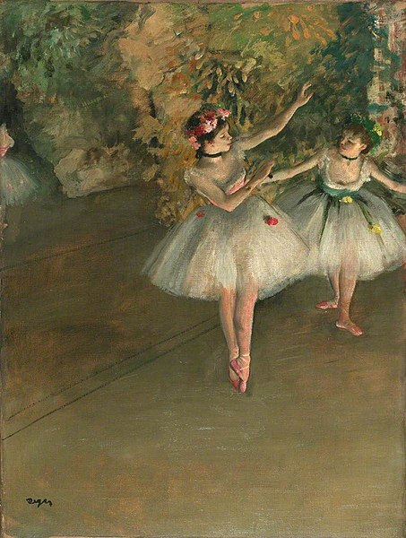
Edgar Degas, Two Dancers on a Stage, 1874, oil on canvas, (61.5 x 46 cm),

Slide 7
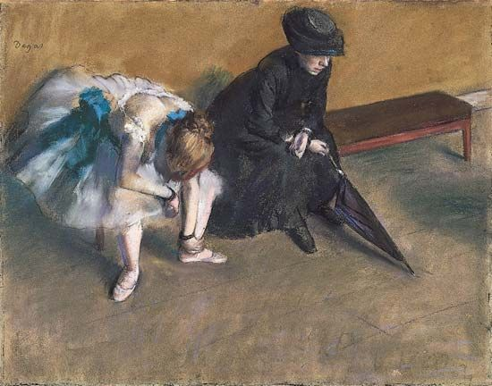
Degas: ”Venter”

Slide 8
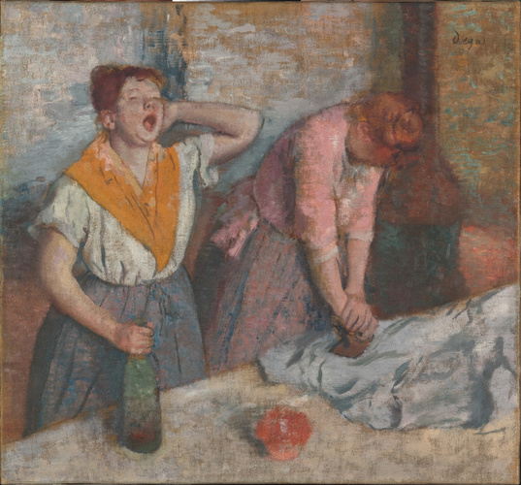
Edgar Degas
Vaskekoner
Mellem 1884 og 1886
Olie på lærred
H. 76,0 ; L. 81,4 cm.

Slide 9
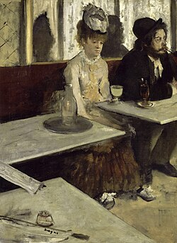
Edgar Degas: ”Absint”, 92 × 68 cm, olie på lærred 1876
Billedet blev første gang udstillet under titlen: ”På en Café”, og først i 1893
Under titlen ”Absint”.
Læs om modtagelsen af maleriet på
https://da.wikipedia.org/wiki/Absint_%28maleri%29

Slide 10
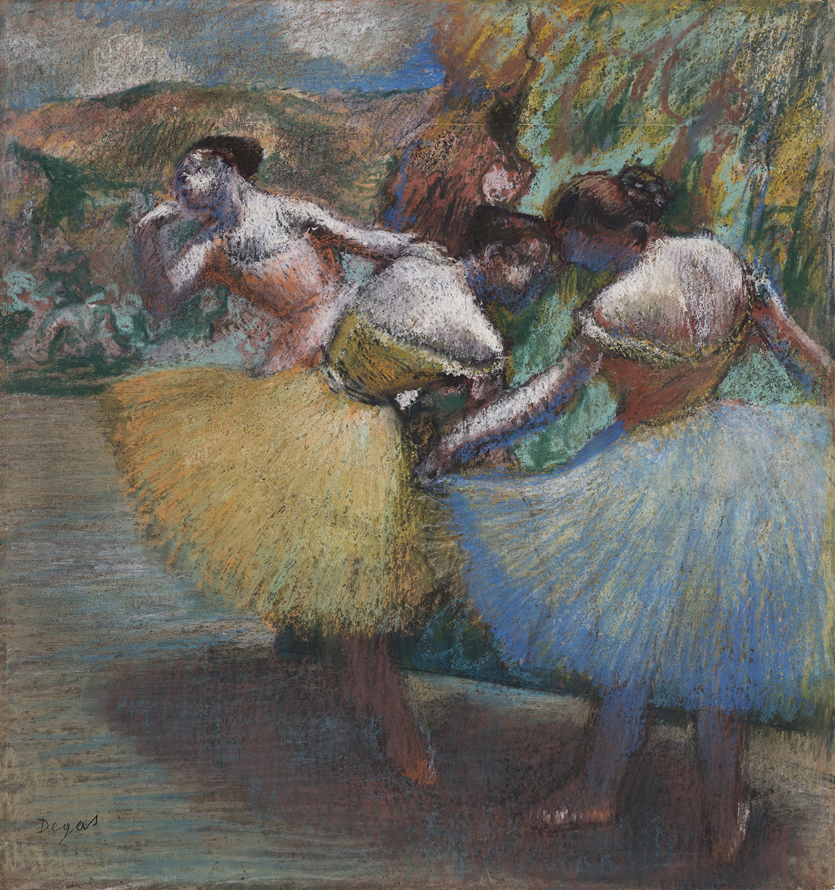
”Tre danserinder”,
Pastel på papir, 90,5 x 85 cm, ca. 1898
Degas var pastelmaler par excellence. Især i de sene værker som dette udforskede han pastelkridtteknikken. Han lagde mange lag farve ovenpå hinanden og varierede strøgene, så han fik skabt de mest utrolige effekter, der på mange måder kan siges at foregribe den abstrakte kunst.
Danserindemotivet var et af Degas’ foretrukne. I dette billede var det ikke så meget fortællingen i selve dansen eller de individuelle danserinder han dyrkede. Han lagde derimod fortællingen i en eksplosiv sansning af farven, og i de forskellige strukturer han fandt i overfladerne. Danserinderne poserer, men opsuges som figurer af intensiteten i farverne og af Degas’ abstraherende teknik, og scenen — eller publikum — i baggrunden er blevet til et rent fabulerende pastellandskab.
https://ordrupgaard.dk/udstillinger/edgar-degas/

Slide 11
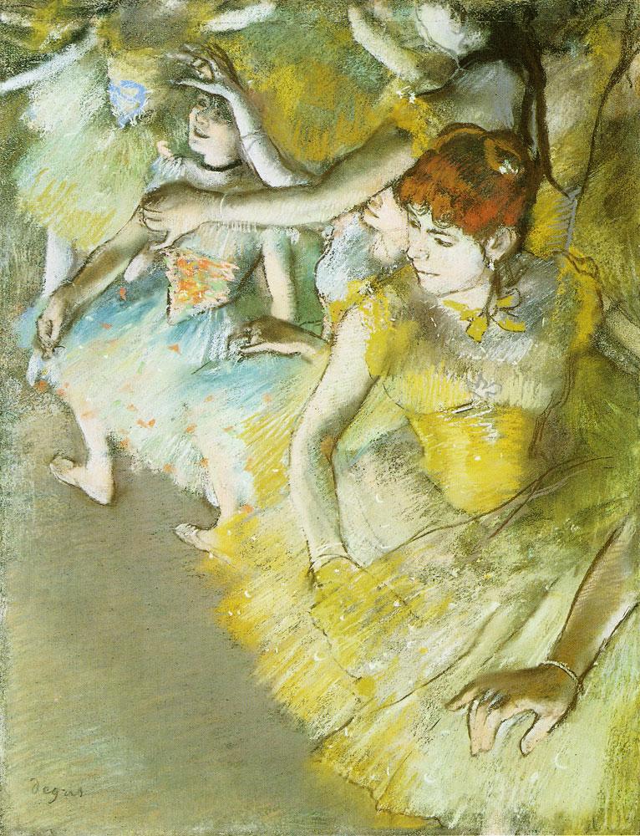
Edgar Degas
Ballet dancers on the stage
1883
62.2 x 47.3 cm
Pastel on paper

Slide 12
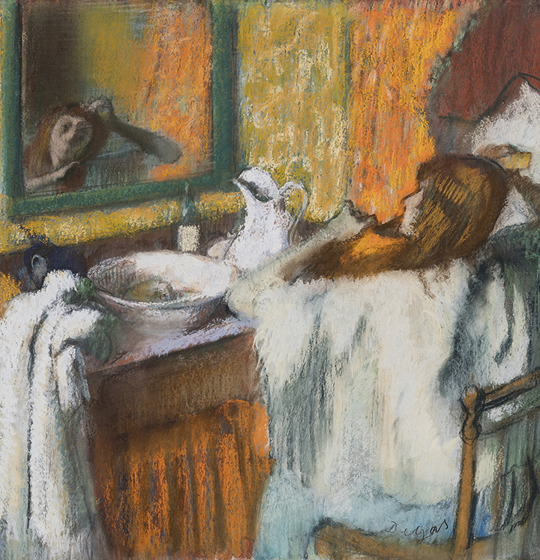
Ved toilettet. Kvinde, der reder sit hår
Pastel på papir, 53 x 69 cm, ca. 1895-1900
”Når man ser på Degas’ billeder af kvinder ved deres toilette, får man som betragter en følelse af at få adgang til en privat verden. Men der er samtidig ofte en distance indbygget i billedet i kraft af synspunkt og beskæring. I dette billede ser vi ind i en kvindes intime boudoir og holdes samtidig på afstand. Kvinden ses oppefra, en stol spærrer vejen, og hendes ansigt er utydeligt i spejlet på væggen. Det er alt sammen effekter, der skaber en ladet atmosfære af både nærvær og fravær, og som peger på betragterens fundamentalt voyeuristiske position i forhold til billedet. Dette er et tema, som Degas igen og igen kredser om i sine billeder af kvinder.”
https://ordrupgaard.dk/udstillinger/edgar-degas/

Slide 13
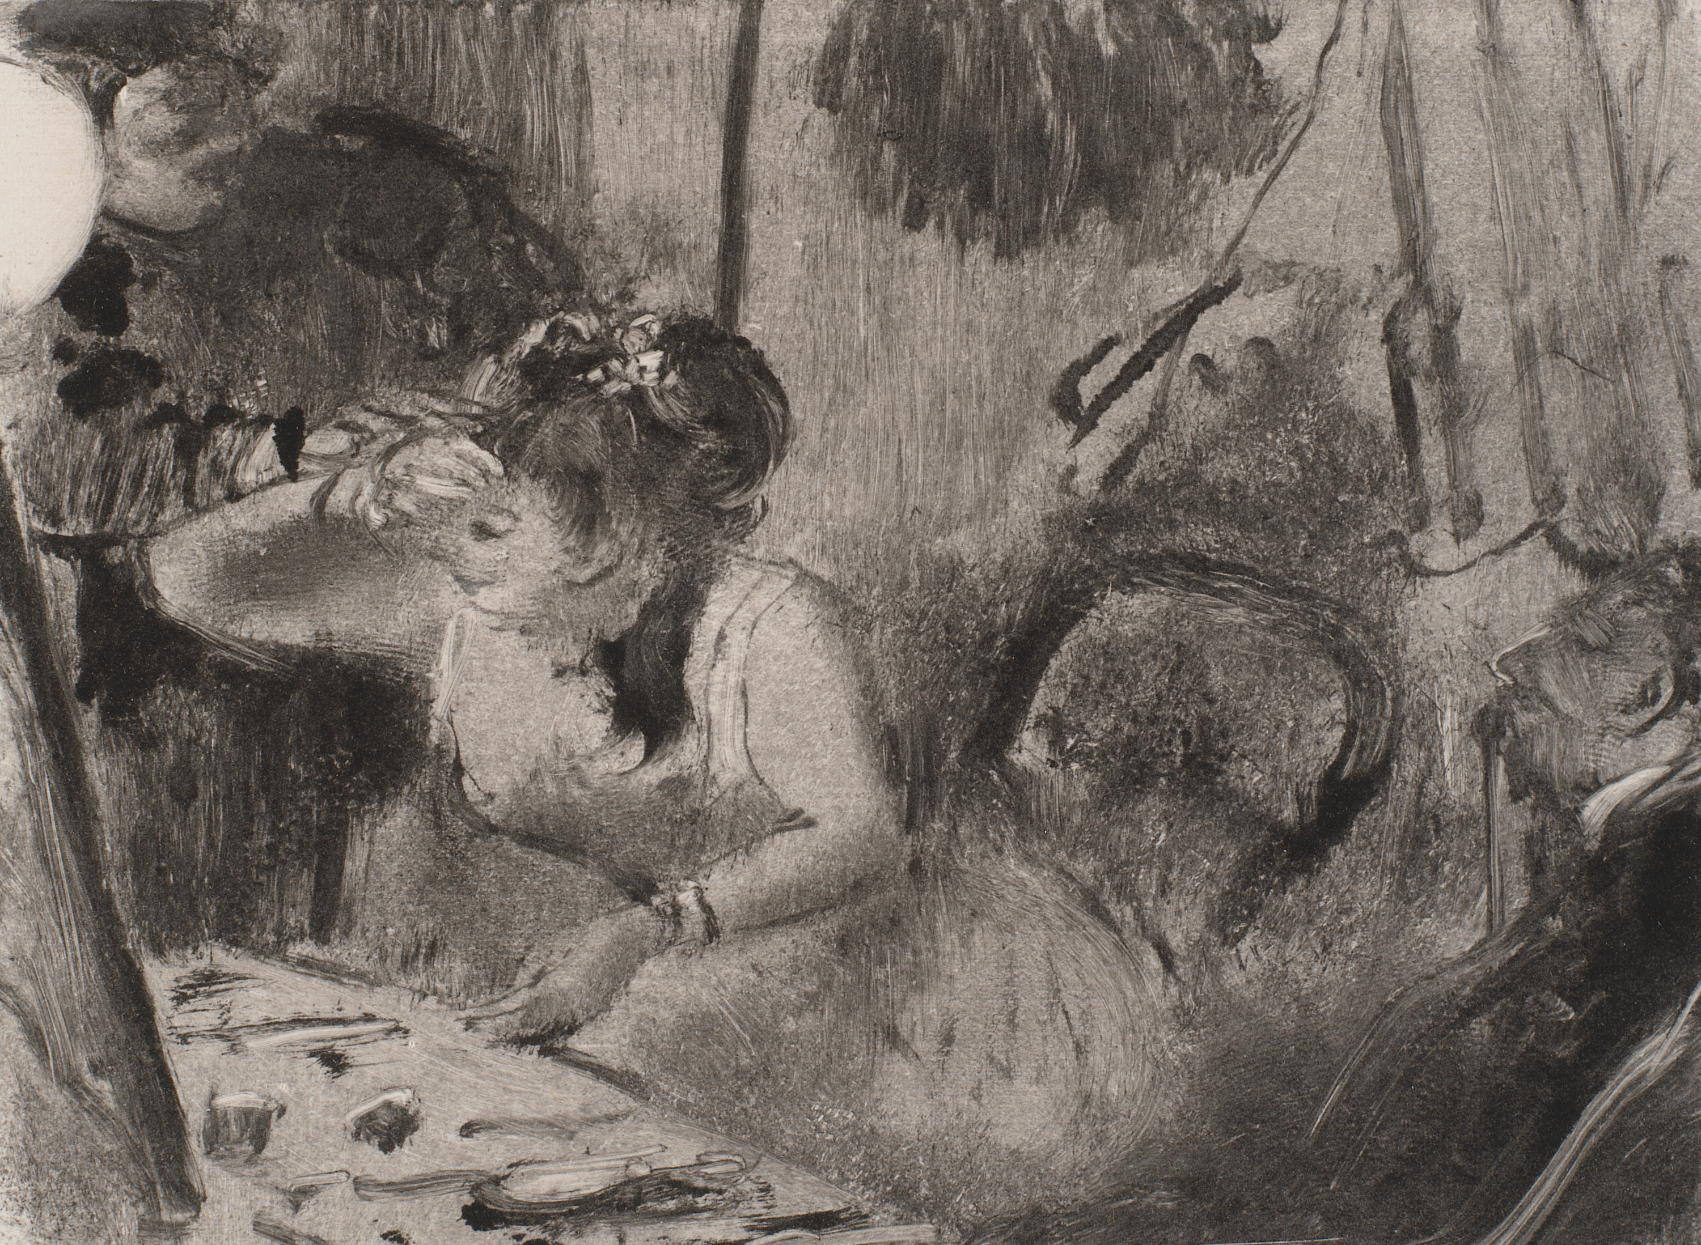
Degas kvindeskildringer
”Degas’ figurskildring er sædvanligvis præget af distancerende realisme, af en iagttagen, hvis kølige intensitet synes at fascineres mindre af den bevægede krops erotiske udstråling end af kroppens konkrete eksistens som objekt. Tilsyneladende et negativt blik, hvis ubarmhjertighed da også bekræfter en påstand om Degas’ misogyni (kvindehad).
Socio-kulturelle kvindeskildringer
Degas’ kvinder er den udslidte prostituerede, eller vaske- og strygepige, og den ligeledes af sit erhverv prægede uskønne danserinde. Netop i valg af typer og i præsentationen af dem kan Degas’ kvindeskildringer ses socio-kulturelt. De bliver billeder på samfundsfunktioner, hvis tvang definerer og mærker dem med liv.
En socio-kulturel tvang
Men i Kobberstiksamlingens monotypi udsender kvindeskikkelsen uimodståeligt en erotisk yppighed, man også kan møde hos Degas. Billedets karakter af teatergarderobe, af maskerade, definerer kvinden i forhold til den ventende mandsperson, hvis blik fra siden fikserer hende over stokkens diskrete tegn. Selve rummets synlighed bliver billede på en forventet forening og omslutter intimt dette forhold betinget af socio-kulturel tvang.”
(Statens Museum for Kunst’ hjemmeside
  Edgar Degas (1834 - 1917): ”Intimitet”, Monotypi i sort, Ca. 1877.
  Mål: 119 x 161 mm (Tilhører Kobberstiksamlingen, Statens Museum for Kunst.

Slide 14
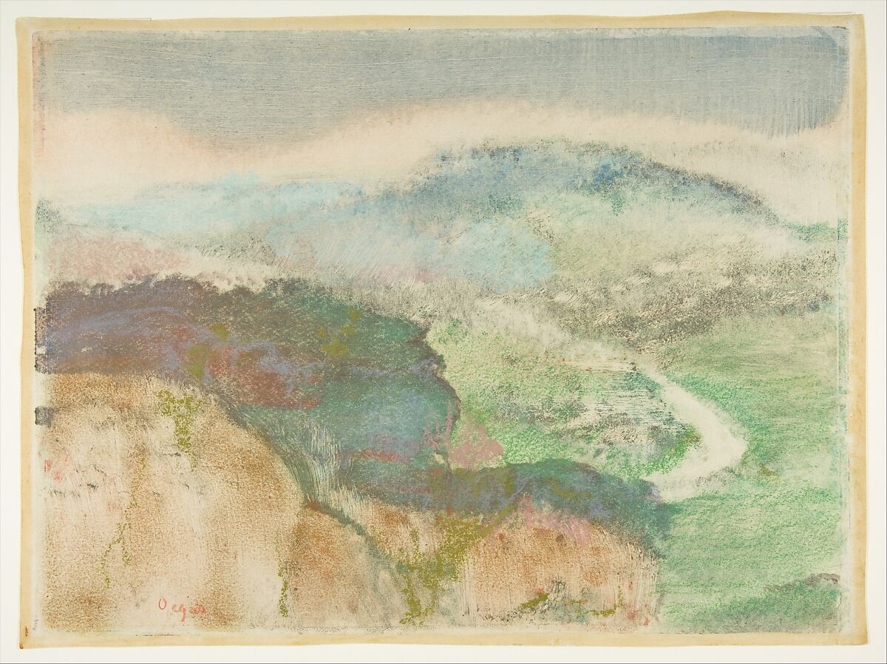
Landskab, 1892, monotypi

Slide 15
Læs mere om Degas monotypier og hans eksperimenter med teknikken på:
file:///C:/Users/FRHF-lott4371/Downloads/Edgar%20Degas%20monotypier%20(7)%20(1).pdf

Slide 16
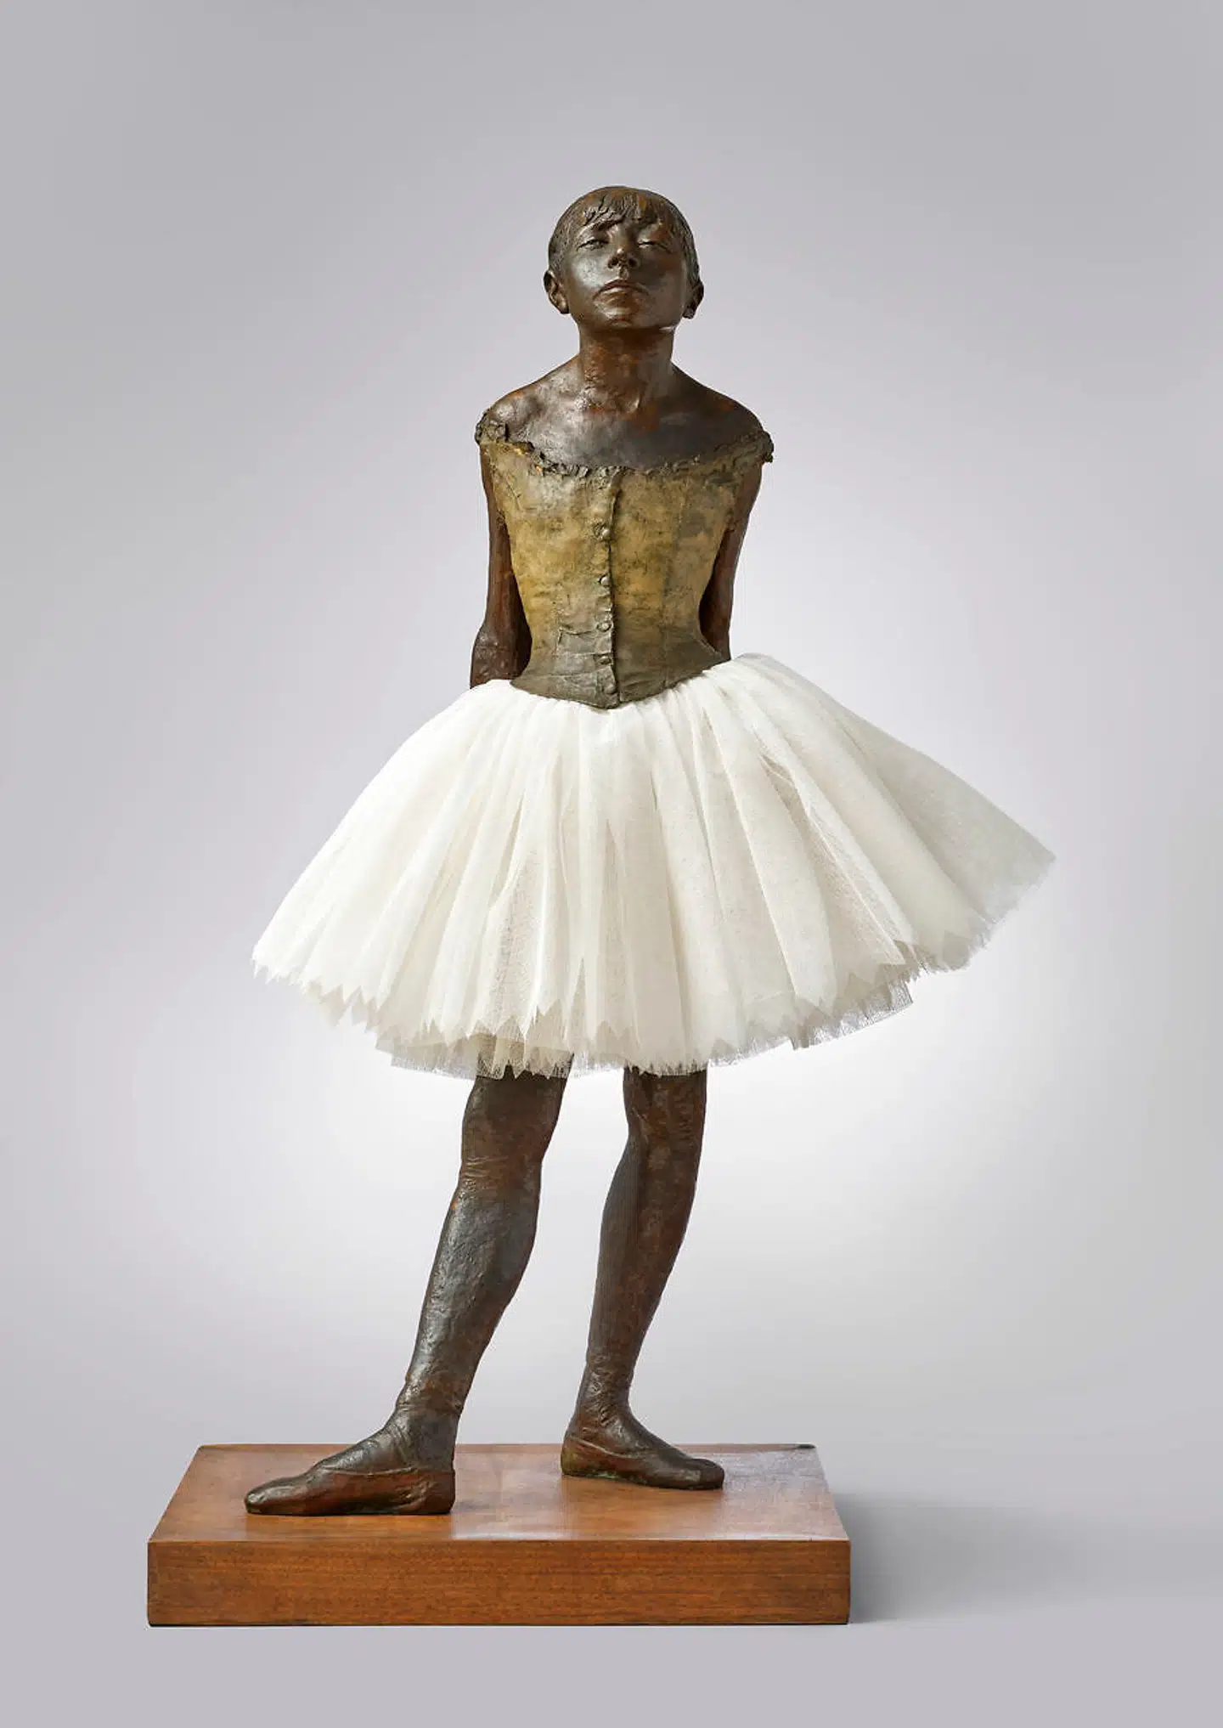
Degas var også nyskabende indenfor skulpturen
Første gang verden mødte Edgar Degas’ Lille danserinde, 14 år var på en impressionistudstilling i Paris i 1881. Det var i en udgave af bemalet voks og med et fyldigt hvidt balletskørt. Håret var ægte, der var ål i strømperne og synlige knæ under et meget detaljeret skørt. Den vakte furore, da den blev udstillet, idet mange mente den var grim. Efter Degas død blev der i 1921 støbt ca. 30 eksemplarer i bronze, men med skørt og hårsløjfe af tekstil. Med tiden er tekstilerne blevet skiftet ud, og har nu mange forskellige udtryk fra hvid over rosa til olivengrøn.
Siden 1949 har Lille danserinde, 14 år været en del af Glyptotekets franske samling. Degas’ bronzeskulptur blev støbt efter kunstnerens død og bar sandsynligvis det originale skørt fra 1920’erne. I 1979 gennemgik skørtet en konserverende behandling, men i 2022 vurderede Glyptotekets konservator, at det falmede, mørkebrune skørt, der var bundet om livet på Lille danserinde, 14 år, var nedbrudt og i så dårlig stand, at det smuldrede. Danserinden krævede en gennemgribende konservering.
Degas’ oprindelige skulptur af balletdanserinden Marie Van Goethem var radikal i sit udtryk og form, og vakte massiv skandale, da den blev udstillet. At Degas blandede forskellige materialer, blev opfattet som kontroversielt, og man mente, at danserinden var både grim og frastødende. Det nye skørt tager afsæt i skulpturens historik, og understreger dens kontraster: Balletdanserindens realistiske ansigtstræk over for det hvide, kunstfærdige skørt.
Edgar Degas: Lille danserinde, 14 år, Bronze og bomuldsstof (restaureret), 1881

Slide 17
